Slide 1
Japan und NRW: dem Winterschlaf folgen Kirschblüten?
Vortrag am 29. März 2017 vor dem Deutsch-Japanischen Bürgerforum
Ryuta Mizuuchi, Generalkonsul von Japan

Slide 2
Titel des heutigen Vortrags
„Japan und NRW: eine untrennbare Beziehung zwischen Langeweile und Spannung.“
„Japan und NRW: dem Winterschlaf folgen Kirschblüten?“

Slide 3
Inhaltsverzeichnis
Ansiedlung der Japaner in Düsseldorf
Die deutsche Wiedervereinigung sowie die Stagnation der deutschen und japanischen Wirtschaft, der Umzug der Bundeshauptstadt nach Berlin
Die japanisch-deutschen Beziehungen in Zeiten politischer und wirtschaftlicher Turbulenzen in Japan
Der Wandel Düsseldorfs als Japan-Zentrum
Neue Formen der japanisch-deutschen Kooperation in NRW und das Potential für die Zukunft
Zukunftsaussichten und Herausforderungen
Schlussbemerkung

Slide 4
Ansiedelung der Japaner in Düsseldorf
Berlin Hamburg Frankfurt
Hamburg
Düsseldorf
Gründe:
Stahl & Kohle im Ruhrgebiet
Geographische Lage Düsseldorfs
Bonn als Hauptstadt der BRD
Mitsubishi Corporation & Bank of Tokyo

Slide 5
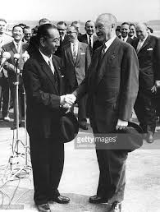
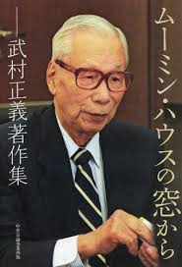
Ansiedlung der Japaner in Düsseldorf
Ansiedlungsprojekt der Japaner
Schlüsselfiguren
Nobusuke Kishi
Masayoshi Takemura

Slide 6
Inhaltsverzeichnis
Ansiedlung der Japaner in Düsseldorf
Die deutsche Wiedervereinigung sowie die Stagnation der deutschen und japanischen Wirtschaft, der Umzug der Bundeshauptstadt nach Berlin
Die japanisch-deutschen Beziehungen in Zeiten politischer und wirtschaftlicher Turbulenzen in Japan
Der Wandel Düsseldorfs als Japan-Zentrum
Neue Formen der japanisch-deutschen Kooperation in NRW und das Potential für die Zukunft
Zukunftsaussichten und Herausforderungen
Schlussbemerkung

Slide 7
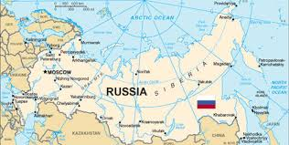
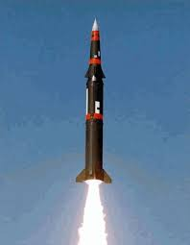
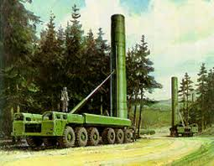

1980er Jahre: Stabilität und Festigkeit
Beziehung zur Politik
SS20, Nachrüstung, Null-Null-Option

Slide 8
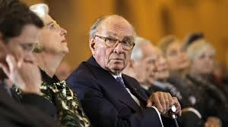
1980er Jahre: Stabilität und Festigkeit
Deutsch-Japanischer Wirtschaftskreis
Otto Graf Lambsdorff

Slide 9
90er Jahren: Rückgang der deutschen und japanischen Wirtschaft

Slide 10
90er Jahren: Rückgang der deutschen und japanischen Wirtschaft

Slide 11
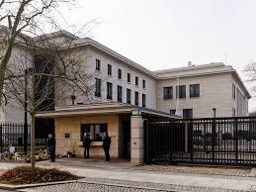
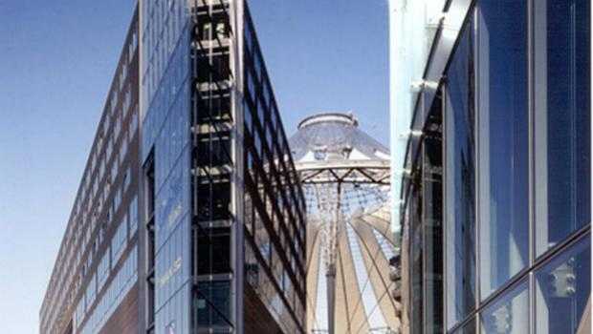
Umzug Bonn - Berlin

Slide 12
Folgen der Verlegung der Bundeshauptstadt
Zunehmender Euro-Zentrismus der deutschen Außenpolitik
Ausklingen des Interesses der Japaner an NRW

Slide 13
Inhaltsverzeichnis
Ansiedlung der Japaner in Düsseldorf
Die deutsche Wiedervereinigung sowie die Stagnation der deutschen und japanischen Wirtschaft, der Umzug der Bundeshauptstadt nach Berlin
Die japanisch-deutschen Beziehungen in Zeiten politischer und wirtschaftlicher Turbulenzen in Japan
Der Wandel Düsseldorfs als Japan-Zentrum
Neue Formen der japanisch-deutschen Kooperation in NRW und das Potential für die Zukunft
Zukunftsaussichten und Herausforderungen
Schlussbemerkung

Slide 14
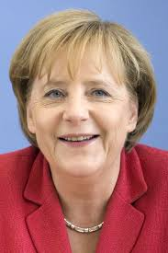
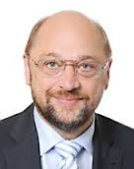
Die japanisch-deutschen Beziehungen in Zeiten politischer und wirtschaftlicher Turbulenzen in Japan
Jun’ichirô Koizumi (Sept. 2001-Sept. 2006)
Shinzô Abe (Sept. 2006-Sept. 2007)
Yasuo Fukuda (Sept. 2007-Sept. 2008)
Tarô Aso (Sept. 2008-Sept. 2009)
Yukio Hatoyama (Sept. 2009-Juni 2010)
Naoto Kan (Juni 2010-Sept. 2011)
Yoshihiko Noda (Sept. 2011 - Dez. 2011)
Shinzô Abe (seit Dez. 2011)
Gerhard Schröder (Okt. 1998-Nov. 2005)
Angela Merkel I (Nov. 2005-Dez. 2009)
Angela Merkel II (seit Dez.2009)
? (2017.9-

Slide 15
Inhaltsverzeichnis
Ansiedlung der Japaner in Düsseldorf
Die deutsche Wiedervereinigung sowie die Stagnation der deutschen und japanischen Wirtschaft, der Umzug der Bundeshauptstadt nach Berlin
Die japanisch-deutschen Beziehungen in Zeiten politischer und wirtschaftlicher Turbulenzen in Japan
Der Wandel Düsseldorfs als Japan-Zentrum
Neue Formen der japanisch-deutschen Kooperation in NRW und das Potential für die Zukunft
Zukunftsaussichten und Herausforderungen
Schlussbemerkung

Slide 16
Wandel Düsseldorfs als Japan-Zentrum
gemeinsamen Erbe
Japanischer Garten im Nordpark (1975)
EKO-Haus der Japanischen Kultur (1993)
Japan-Tag Düsseldorf/NRW (seit 2002)
DoKomi (seit 2009)

Slide 17
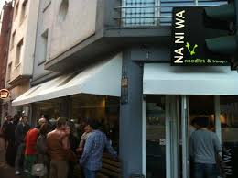
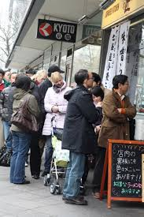
Wandel Düsseldorfs als Japan-Zentrum

Slide 18
Inhaltsverzeichnis
Ansiedlung der Japaner in Düsseldorf
Die deutsche Wiedervereinigung sowie die Stagnation der deutschen und japanischen Wirtschaft, der Umzug der Bundeshauptstadt nach Berlin
Die japanisch-deutschen Beziehungen in Zeiten politischer und wirtschaftlicher Turbulenzen in Japan
Der Wandel Düsseldorfs als Japan-Zentrum
Neue Formen der japanisch-deutschen Kooperation in NRW und das Potential für die Zukunft
Zukunftsaussichten und Herausforderungen
Schlussbemerkung

Slide 19
Neue Formen der Kooperation und das Potential für die Zukunft
einschneidende Ereignisse nach 2010
das Große Erdbeben in Ostjapan und der Reaktorunfall des AKW Fukushima (März 2011)
Regierungswechsel in Japan und das Comeback von Premierminister Abe (Dezember 2012)
Abenomics und wirtschaftliche Erholung Japans (seit 2013)

Slide 20
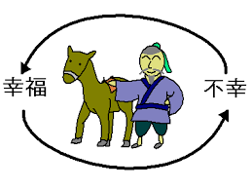
Neue Formen der Kooperation und das Potential für die Zukunft
人間万事塞翁が馬（Dem Unglück folgt das Glück und umgekehrt）

Slide 21
Neue Formen der Kooperation und das Potential für die Zukunft
Neuer Horizont in den Beziehungen zwischen NRW und der Präfektur Fukushima
MOUs in Erneuerbare Energien und Medizintechnik
Konkrete Geschäftskontakte zwischen mittelständischen Unternehmen
Medizinische Kooperationen zwischen Krankenhäusern
Städtepartnerschaften

Slide 22
Inhaltsverzeichnis
Ansiedlung der Japaner in Düsseldorf
Die deutsche Wiedervereinigung sowie die Stagnation der deutschen und japanischen Wirtschaft, der Umzug der Bundeshauptstadt nach Berlin
Die japanisch-deutschen Beziehungen in Zeiten politischer und wirtschaftlicher Turbulenzen in Japan
Der Wandel Düsseldorfs als Japan-Zentrum
Neue Formen der japanisch-deutschen Kooperation in NRW und das Potential für die Zukunft
Zukunftsaussichten und Herausforderungen
Schlussbemerkung

Slide 23
Lehre aus der Geschichte
Vertiefung des Zusammenlebens trotz des wirtschaftlichen Rückgangs
Bewegung im Austausch beinhaltet Potential
Gegenseitiges Interesse an Politik und Wirtschaft beschert Vielfalt und erweiterten Horizont
Jetzt viel Bewegung in Politik und Wirtschaft - günstige Zeit für weitere Entfaltung

Slide 24
Einige Ideen von Interesse (food for thought)
Die Abenomics und NRW
Jahr 2015 2016 2017
Japanische Firmen 570 606 616
Japaner (ca.) 12.000 13.000 14.000

Slide 25
Einige Ideen von Interesse (food for thought)
Brexit und NRW
Englisch als Amtssprache?
EPA/FTA

Slide 26
Einige Ideen von Interesse (food for thought)
Notwendigkeit, Düsseldorf und NRW in Japan zu „promoten“
Düsseldorf nur als Japan-Zentrum bekannt
NRW gibt‘s doch gar nicht (à la Bielefeldverschwörung)

Slide 27
Einige Ideen von Interesse (food for thought)
Notwendigkeit, Japan besser zu verkaufen
Traditionelle Kultur, Popkultur und ... Wie wär‘s mit Politik?
Problemlos, Problem, problematisch
Rolle der Japan-bezogenen Institutionen
Sonderausgabe der Rheinischen Post zu Japan

Slide 28
Inhaltsverzeichnis
Ansiedlung der Japaner in Düsseldorf
Die deutsche Wiedervereinigung sowie die Stagnation der deutschen und japanischen Wirtschaft, der Umzug der Bundeshauptstadt nach Berlin
Die japanisch-deutschen Beziehungen in Zeiten politischer und wirtschaftlicher Turbulenzen in Japan
Der Wandel Düsseldorfs als Japan-Zentrum
Neue Formen der japanisch-deutschen Kooperation in NRW und das Potential für die Zukunft
Zukunftsaussichten und Herausforderungen
Schlussbemerkung

Slide 29
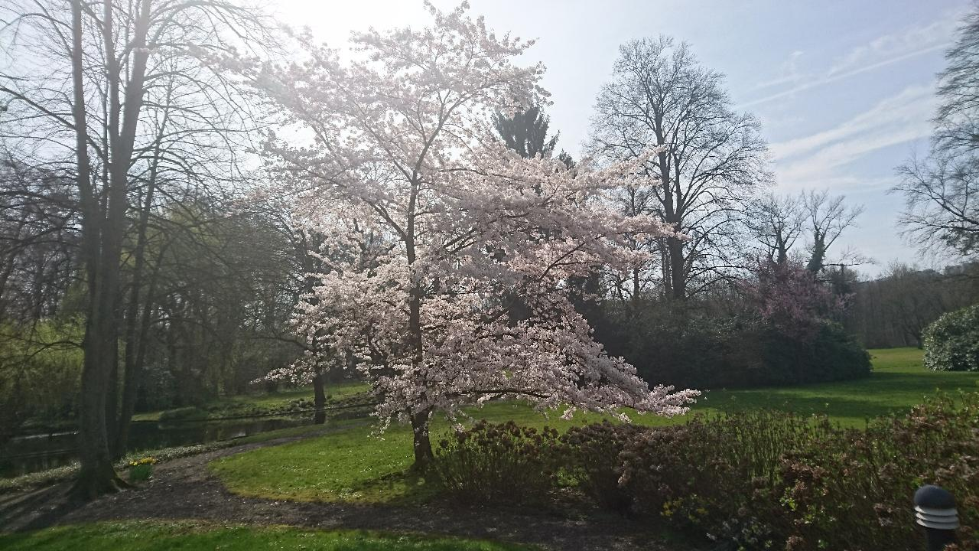
Schlussbemerkung
Zeit für Hanami!
Vielen Dank für Ihre Aufmerksamkeit

